Slide 1

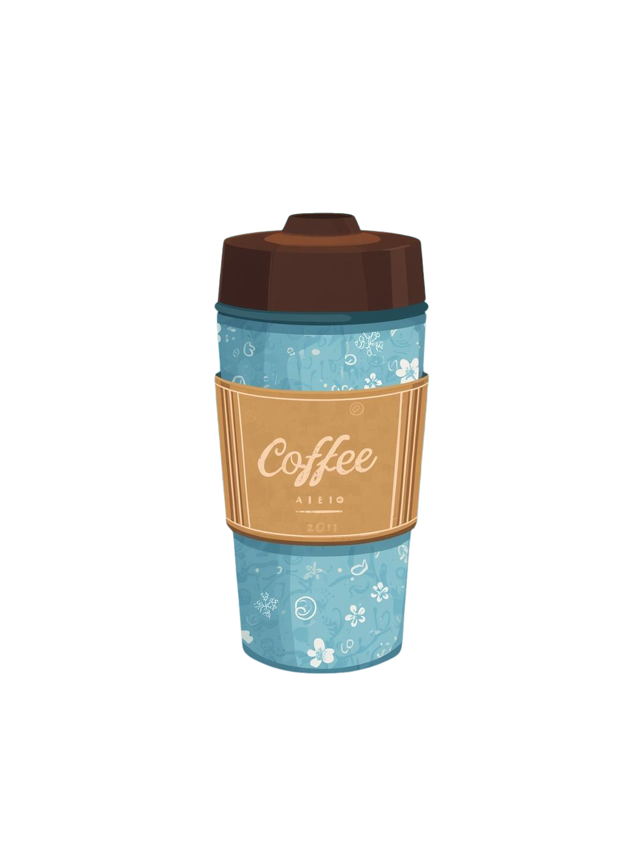






GYMNAZIUM VON MYRINA
GUARDIANS OF THE AEGEAN
BRING DEINEN EIGENEN BECHER MIT
KAUF KEINEN KAFFEE IN EINEM EINWEG-BECHER
MACH BEI DER CHALLENGE MIT!
Mach ein Selfie mit deinem Becher.
Lade es auf Instagram hoch.
Markiere uns: @guardians_of_the_aegean
#MyCupForTheAegean
#BringYourOwnCup
#Probleu
WENIGER PLASTIK – SAUBERERE MEERE

